Slide 1
第十章 流体的力现象 复习课件

Slide 2
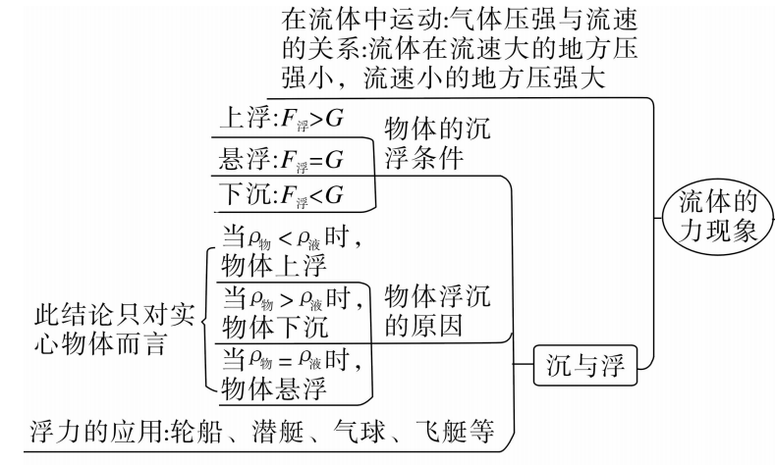

Slide 3
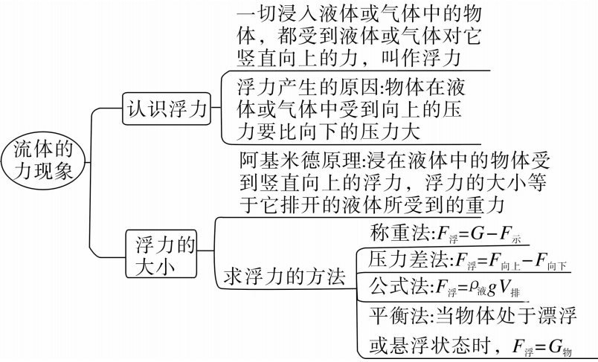

Slide 4
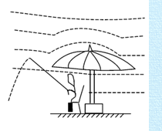
本章热点专练
热点一、在流体中运动
1.如图，一名钓鱼爱好者在太阳伞下钓鱼。如果此时一阵大风平行吹来，则伞上表面受到的气体压强将（ 小于 ）（选填“大于”“等于”或“小于”）下表面受到的气体压强，伞面可能会变形损坏。

Slide 5
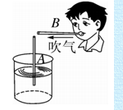
2.如图，把长10cm左右的饮料吸管A插在盛水的杯子中，另一根吸管B的管口贴靠在A管的上端，现往B管中吹气，由于气流影响，A管上端压强（ 变小 ）（选填“变大”或“变小”），A管中的水面（ 上升 ）（选填“上升”或“下降”）。
点拨：现往B管中吹气，A管上方的空气流速变大，压强变小，杯下方的压强不变，杯中的水在外界大气压作用下被压入A管，所以A管中的水上升。

Slide 6
◆热点二、浮力及其大小的探究
3.浸在水中的物体，关于它们受到的浮力，下列说法中正确的是（ C ）
A.沉在水底的物体比漂在水面的物体受到的浮力小
B.浸没在水中的物体在水中的位置越浅，受到的浮力越小
C.物体排开水的体积越小，受到的浮力越小D.物体的密度越大，受到的浮力越小

Slide 7
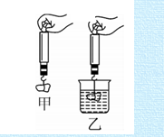
4.如图所示，弹簧测力计每小格为0.5N，将一金属块挂在弹簧测力计上静止时如图甲所示；然后将金属块浸没于水中静止时如图乙所示。（g取10N/kg），则金属块的密度为（ B ）
A.1.0×10³kg/m³
B.4.0×10³kg/m³
C.2.0×10³kg/m³
D.4kg/m³

Slide 8
5.（襄阳中考）把边长为1m的正方体木块放在水中，有2/5的体积露出液面，则木块的密度为（ 600 ）g/㎡；木块在水中受到的浮力为（ 600 ）N。
6.（黔南州中考）体积相等的甲、乙两实心物体，其密度分别是0.8×10kg/㎡和1.2×10kg/㎡，同时投入水中，静止后所受浮力之比为（ 4:5 ）；如果甲、乙两物体的质量相等，则在水中静止后所受浮力之比（ 6:5 ）。

Slide 9
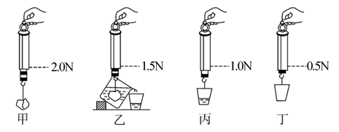
7.为了探究浸在液体中的物体所受的浮力跟它排开液体所受的重力的关系，某同学进行了下图所示的实验：
甲：测出实心合金块所受的重力。

Slide 10
乙：把合金块浸没在装满水的溢水杯中，测出合金块所受的浮力，收集合金块排开的水。
丙：测出桶和排开的水所受的重力。
丁：测出空桶所受的重力。
（1）你觉得合理的实验顺序是（ 甲丁乙丙（丁甲乙丙） ）。
（2）选用其他液体多次实验后，可得出结论：浸在液体中的物体所受的浮力大小等于（ 它排开液体所受的重力 ）
（3）图乙中，浸没在水中的合金块匀速向下运动的过程中，合金块所受的浮力（ 不变 ）（选填“变大”“不变”或“变小”）。

Slide 11
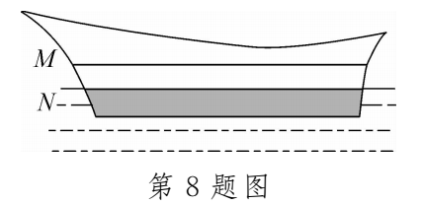
热点三、沉与浮
8.如图所示，当货轮卸下一部分货物后，水面由M到N，则货轮受到的浮力和水对船底的压强变化情况为（ B ）
A.浮力变大，压强变大
B.浮力变小，压强变小
C.浮力不变，压强不变
D.浮力不变，压强变小

Slide 12
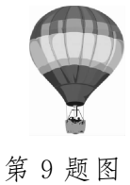
9.如图所示是体育、娱乐活动用的热气球，充的是被燃烧器烧热而体积膨胀的热空气。要使已经升空的热气球上升或下降，下列说法正确的是（ A ）
A.继续对热空气加热可以使热气球上升
B.继续对热空气加热可以使热气球下降
C.停止对热空气加热可以使热气球上升
D.停止对热空气加热，热气球始终飘浮在空中

Slide 13
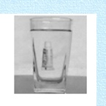
10.（江西一模）小华用牙膏探究物体的沉与浮。如图所示，牙膏“浮在水中，牙膏所受浮力（ 等于 ）（选填“小于”“等于”或“大于”）重力。向水中加入食盐并使其溶解，牙膏将（ 上浮 ）（选填 “上浮”或“下沉”）。如果不加食盐，将牙膏部分空气排出，再次放入水中后，牙膏将（ 下沉 ）（选填“上浮”或“下沉”）。

Slide 14
11.（邵阳中考）一个质量为160g、体积为200cm³ 的物体，将它完全浸没在水里，松手后，物体将（ 上浮 ）（选填“上浮”“悬浮”或“下沉”）。（g取10N/kg）
热点四、浮力的综合应用
12.有一种救生艇满载时排开水的体积是2.4m³ ，艇的自重为1×10N，为保证安全，该救生艇最多承载成年人的人数大约是（ A ）
A.20人
B.28人
C.32人
D.48人

Slide 15
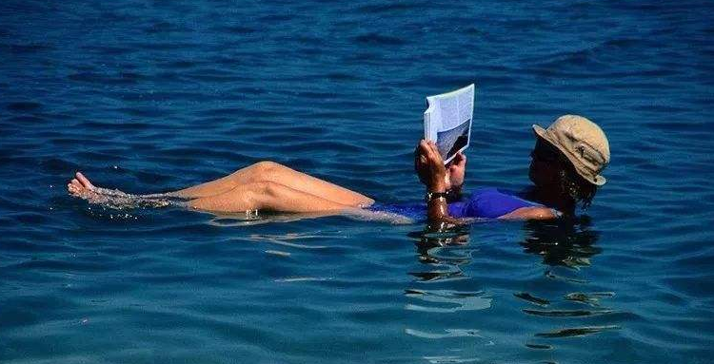
13.死海是一个内陆盐湖，与其他内陆湖不同，任何人掉入死海都不会沉下去，游客可以悠闲地仰卧在湖面上。一个质量为60kg的游客，躺在密度为1.2×10kg/m³的死海湖面上，人体的平均密度可认为等于普通湖水的密度，即为1.0×10kg/m³，g取10N/kg，求：
（1）该游客所受到的浮力大小；
（2）露在水面上的体积是人身体总体积的几分之几。

Slide 17
谢 谢

